Slide 1
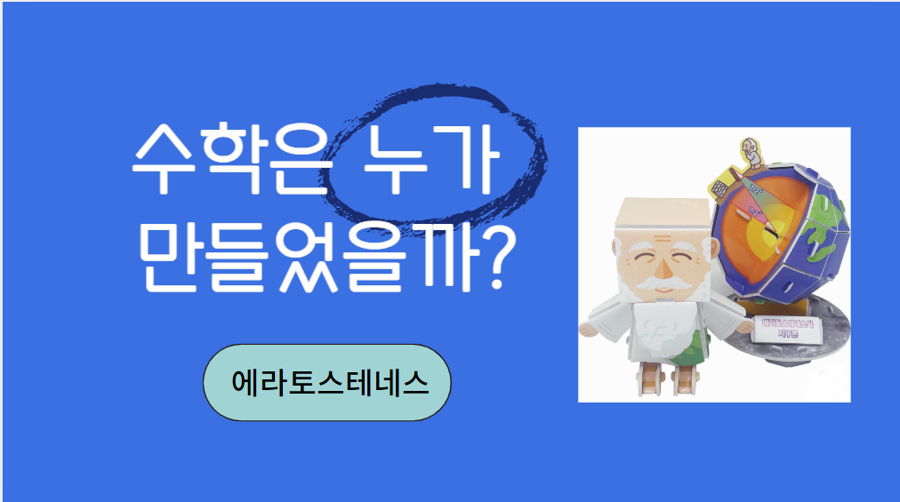


Slide 2
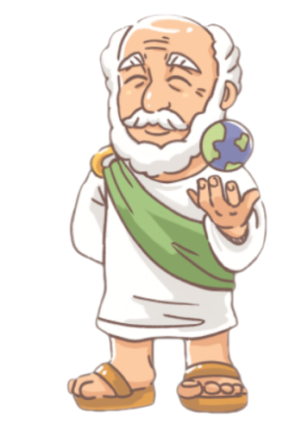
에라토스테네스
(기원전 273?~기원전 192?)
고대 그리스
수학자&천문학자

Slide 3

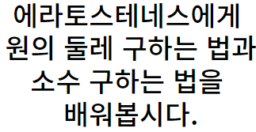

Slide 4


Slide 5

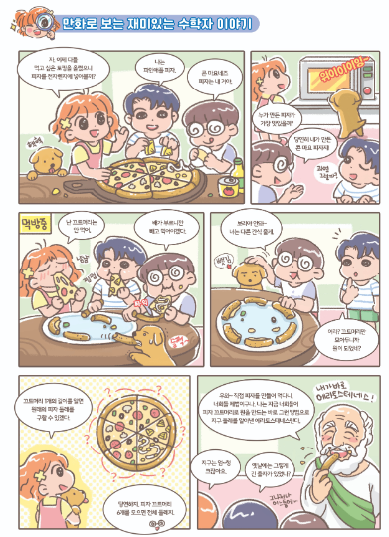
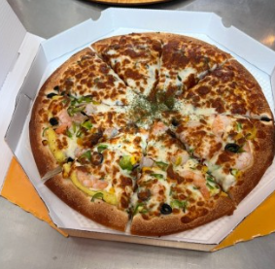

Slide 6
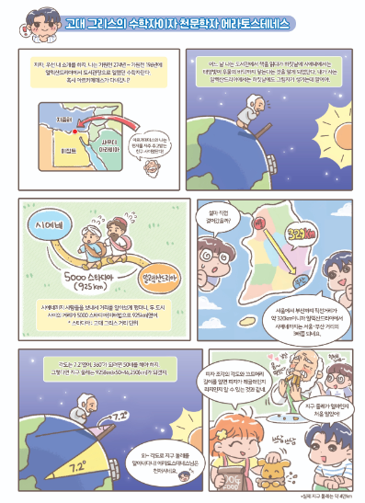
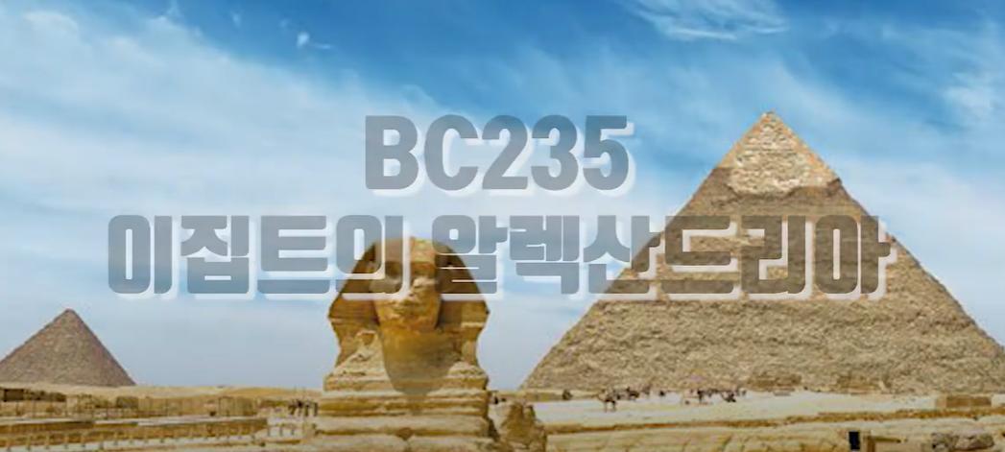
에라토스테네스의 지구 둘레 계산하기, 야,너두 지구 둘레 구할 수 있어! - 전시물 탐구 [슬기로운 과학관 생활] – YouTube

Slide 7


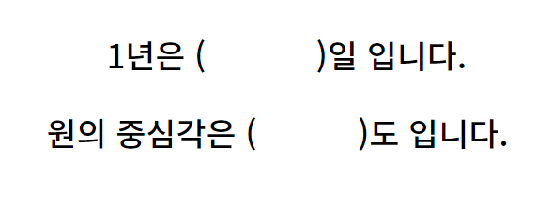
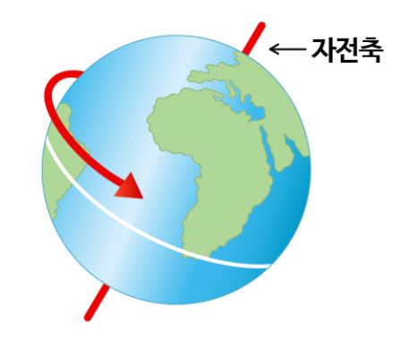
365
360

Slide 8
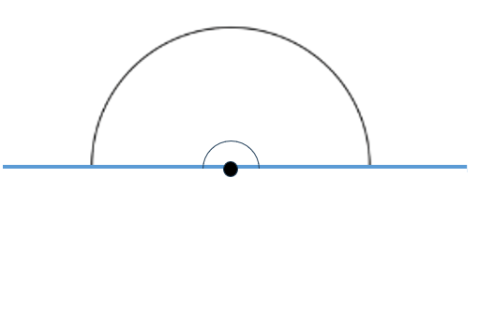
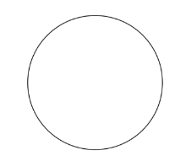
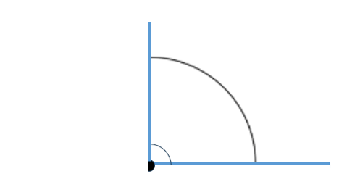
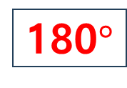
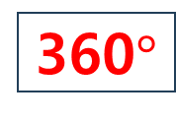
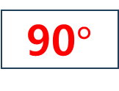
180$°$
360$°$
90$°$

Slide 9
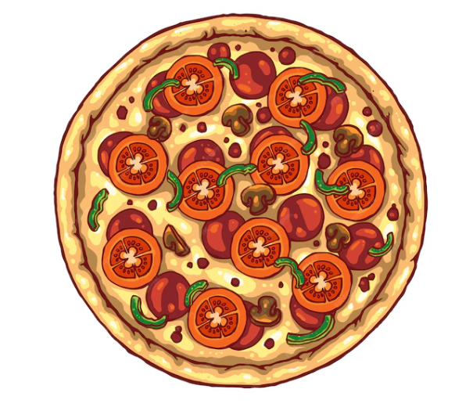





60cm

Slide 10




80cm

Slide 11

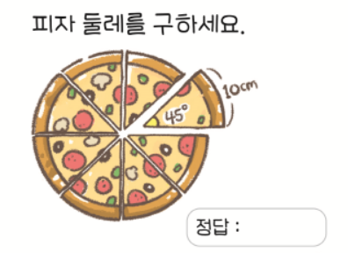
80cm

Slide 12




80cm

Slide 13


Slide 14
소수란?
약수가 2개인 수
약수란?
자연수를 나누어떨어지게 하는 수

Slide 15
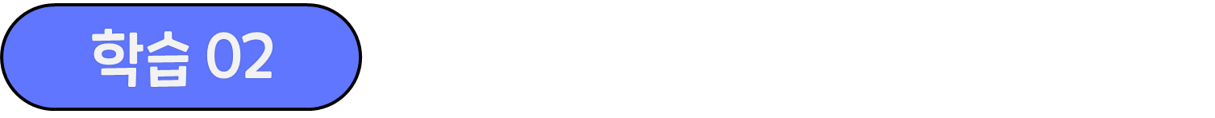








$$4=1×4$$
$$1×1$$
$$2=1×2$$
$$3=1×3$$
$$4=2×2$$
$$5=1×5$$
$$6=1×6$$
$$6=2×3$$

Slide 16


1
1
1개
소수
2
1,2
2개
소수
3
1,3
2개
4
1,2,4
3개
소수
5
2개
1,5

Slide 17
6
1,2,3,6
4개
소수
7
1,7
2개
8
1,2,4,8
4개
9
1,3,9
3개
10
1,2,5,10
4개

Slide 18


Slide 19
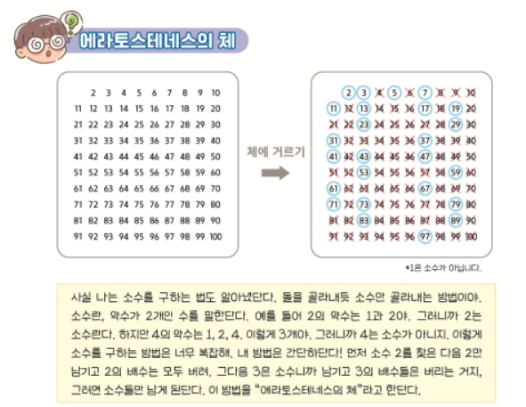
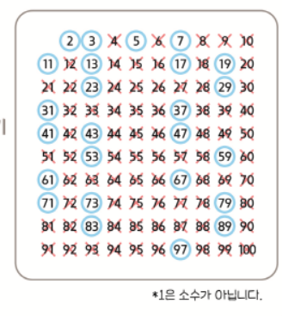

Slide 20
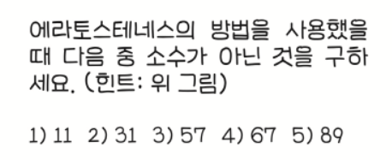

Slide 21


Slide 22

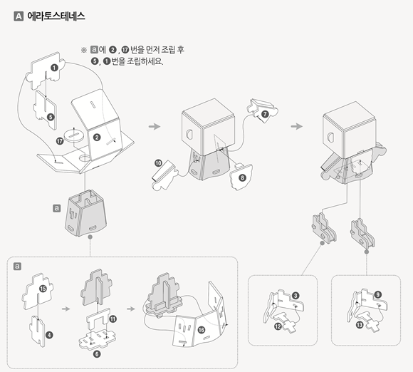


Slide 23
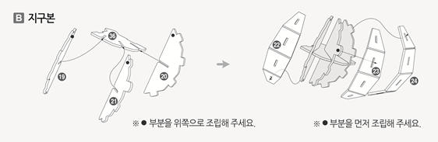

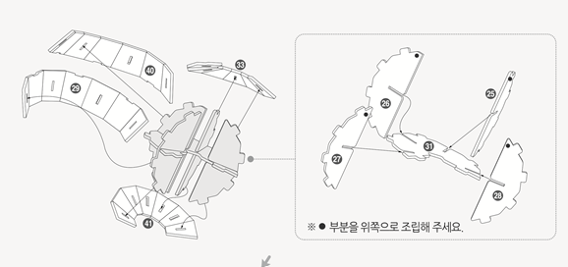

Slide 24
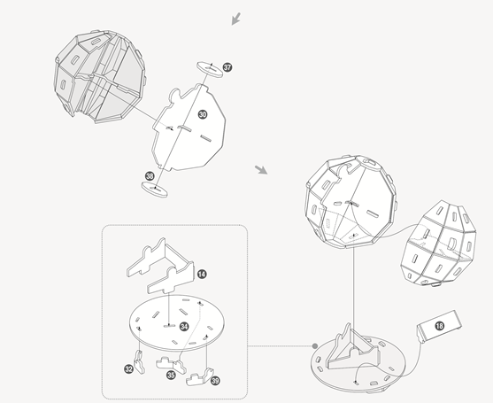

Slide 25
내 이름은?
에라토스테네스
(기원전 273?~기원전 192?)
고대 그리스
수학자&천문학자

Slide 26
수고 많았습니다~

